Slide 1



OKULDA ŞİDDET
VE AKRAN ZORBALIĞI
Aile Semineri

Slide 2
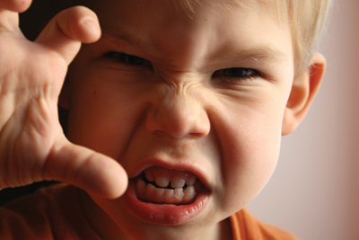
ÇOCUKLAR NİYE ŞİDDET UYGULAR ??

Slide 3
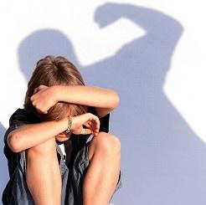
Şiddet Nedir?
Şiddet, güç ve baskı uygulayarak insanların bedensel veya ruhsal açıdan zarar görmesine neden olan bireysel veya toplu hareketlerin tümüdür.

Slide 4
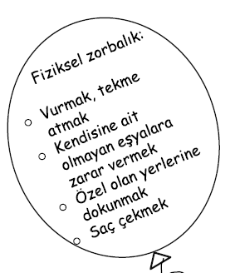
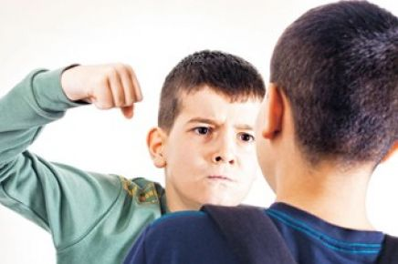
1- Fiziksel Zorbalık/Şiddet

Slide 5
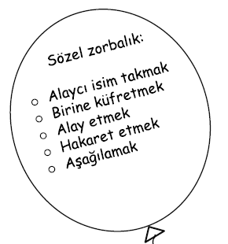

2- Sözel Zorbalık/Şiddet

Slide 6
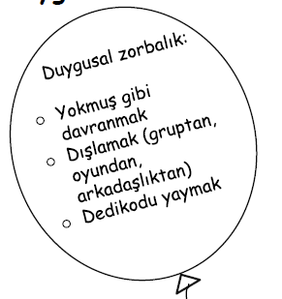
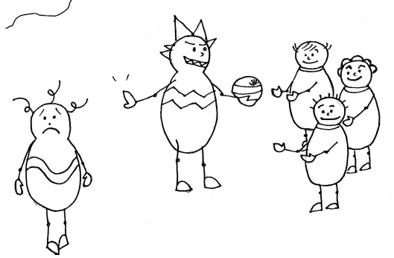
3-Duygusal Zorbalık/Şiddet

Slide 7
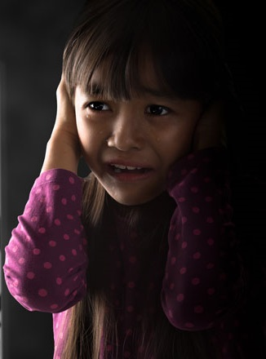
Şiddete-Zorbalığa Maruz Kalanların Hissettikleri
Bu çocukların çoğu, arkadaşlarıyla sosyal etkinliklere girmeyi reddedebilir ve kendilerine yönelik zarar verici davranışlara götürebilecek çaresizlik ya da umutsuzluk duyguları yaşayabilirler
Duygularını ve kendilerini ifade etmekte zorlanabilir; ilişkilerinde gerçekçi olmayan beklentiler içine girebilirler.

Slide 8
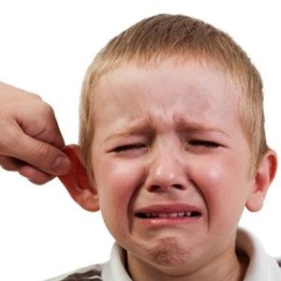
Evde şiddet gören ya da şiddete maruz kalan çocukların okulda problem çözmede fiziksel saldırganlıktan yararlandıkları, akademik olarak çoğunlukla düşük başarı düzeyine sahip oldukları, dikkat eksikliği problemi ve okuldan kaçma davranışlarının olduğu görülmektedir.
Şiddet içeren bir ortamda büyüyen çocuklar yetişkin olduklarında sağlıklı ve yakın ilişkiler kurmada zorluk çekebilirler.

Slide 9
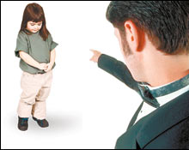

Yıllarca istismar edilmenin sonucunda güvenin ve şefkatin sağlıklı gelişimi engellenmiş olabilir. Ayrıca uygun problem çözme becerileri gelişemediğinden fiziksel olarak istismar edilen bir çocuğun ileride istismar eden bir eş ya da ebeveyn olma olasılığı çok yüksektir
Alkol ya da diğer maddelerin bağımlılığı şiddetten kaçmak için bir araç olarak görülebilir. Özellikle ebeveynlerin de bağımlılıklarının olması bu olasılığı güçlendiren bir faktördür.

Slide 10
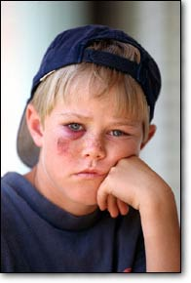
Şiddete maruz kalan çocuklarda ne tür belirtiler görülür?
*Çocuğunuz eve bedenini herhangi bir yerinde veya çeşitli yerlerinde morluk, kesik, şişlik, yanık, sıyrık, kırık, çıkık veya yara ile geliyorsa,
*Bedeninde şiddet gördüğüne işaret edebilecek darbe, morlukları görülmesin diye giysilerle saklıyorsa,
* İyileşmeyen, sebebi belli olmayan yaraları varsa,
*Kendisine ait eşyaları kaybediyor veya yırtılmış kıyafetlerle eve geliyorsa,

Slide 11
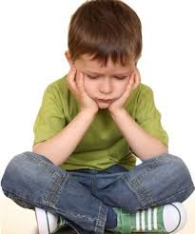
*Eşyalarını sık sık kaybediyor veya çalınıyorsa,
* Her zamankinden daha çekingen, içe dönük veya pasif davranıyorsa,
* Sizlerle veya çevresindekilerle iletişim kurmaktan kaçınıyorsa,
* Çevresindekilerle ilişkilerinde azalma varsa,
* Evde odaya kapanma davranışında artma varsa,
* Başkalarına güvenmiyorsa,

Slide 12
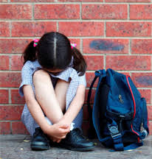
* Okula gitmek istemiyor veya okuldan kaçıyor, devamsızlık yapıyorsa,
* Uykusunda ve yeme davranışında belirgin değişiklikler varsa,
* Yatağını ıslatma, kekeleme veya konuşmada tutukluk gösteriyorsa,
* Gece kabusları varsa,
* Okul başarısında anlam veremediğiniz bir düşüş varsa

Slide 13
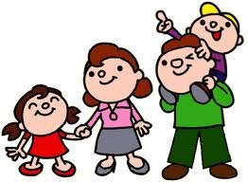
Çocuğumun şiddet gördüğünü anladığımda ne yapmam gerekir?
Aşırı tepki göstermemeye ve sakin olmaya çalışın.
Çocuğunuzu ve şiddet gösteren kişi/kişileri suçlamaktan kaçının.
Çocuğunuzu karşınıza alıp onunla konuşmaya çalışın.
Daha sonra çocuğunuzun duygularını ifade etmesi yönünde cesaretlendirin ve onu dinleyin.

Slide 14
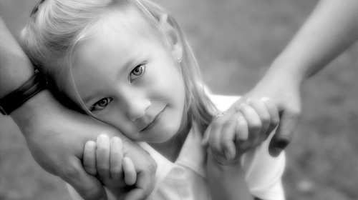
Çocuğumun şiddet gördüğünü anladığımda ne yapmam gerekir?
Yaşadığı korku, kaygı, utanç, suçluluk gibi olumsuz duygularının normal olduğunu, ne olursa olsun onun yanında olduğunuzu belirtin, hissettirin ve ona güven vermeye çalışın.
Şiddet gösteren kişi/kişilerin amacının özellikle kendisini korkutmaya, kontrol etmeye çalıştığını ve bu durumda onun suçu olmadığını, utanmaması gerektiğini anlatın.
Çocuğunuzun bundan sonraki ne tür tepkiler gösterebileceği üzerinde durun.

Slide 15
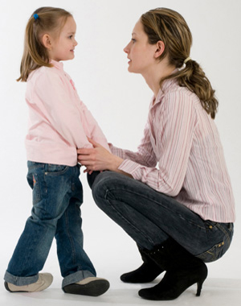
Çocuğunuza özellikle, şiddete şiddet ile tepki vermemesi konusunu vurgulayın.
Çocuğunuzun öğretmeni/öğretmenleri, okul idarecileri ve rehber öğretmenleriyle durumu paylaşarak ayrıntılı bilgi almaya çalışın.
Eğer önerileri arasında profesyonel bir yardım alması var ise psikolog, psikiyatrist gibi kişilere başvurarak yardım alın.
Evdeki ilişkilerinizi gözden geçirin. Daima onunla iletime açık olun. Ona vakit ayırın.
Çocuğunuzun kendini ifade edici, hakkını arayıcı ve atılgan davranışlarını destekleyerek kendisine güven duyması yönünde destekleyin.
Arkadaşları ile ilişki kurmasına ve bu ilişkilerini güçlendirmesi konusunda ona yardımcı olun.
Onlarla çeşitli etkinlikler planlaması ve yapmasını sağlayın.

Slide 16
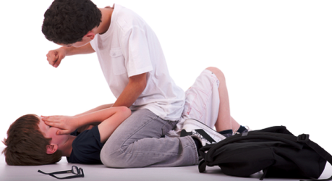
Zorbalık Davranışı Gösteren Öğrencilerin Ortak Özellikleri
Genellikle benlik saygısı yüksektir.
Empati kurma yeteneği gelişmemiştir.
Sosyal becerilerde ve ilişki kurma biçimlerinde yetersizlikler olabilir.
Saldırgan ve dürtüsel yapıya sahiptir, erkeklerde fiziksel üstünlük de eşlik edebilir.

Slide 17
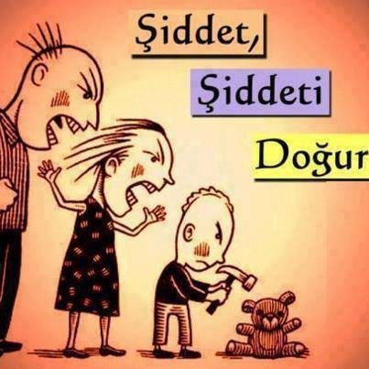
Çocuklar Niçin Şiddet Uygular ?
Çocukların neden zorbalık davranışları sergilediklerine ilişkin olarak,
Ailesel nedenler,
Becerilerden yoksun olmak,
Dürtüsellik,
Okula ilişkin nedenler düşünülebilir.

Slide 18

Çocuklarınıza Örnek Olun
Çocuklarınız sorun karşısında sizin çözüm tarzınızı izler ve model alırlar. Siz onunla sorun yaşadığınızda ve çözüm olarak şiddet ve fiziksel cezalandırma uyguladığınızda, o da sorun yaşadığında çözümü şiddette arayacaktır.

Slide 19
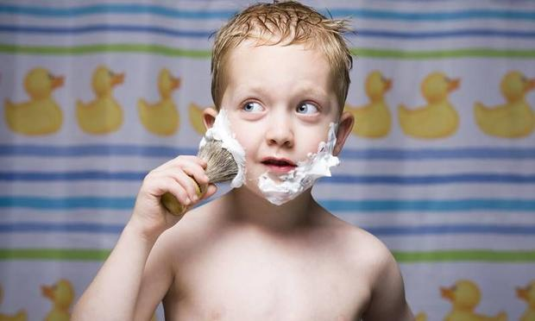
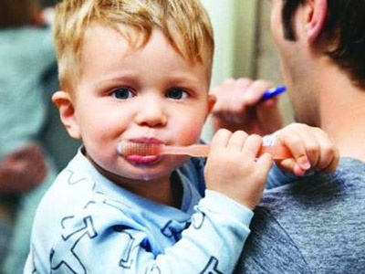
ÇOCUKLAR BİZDEN ÖĞRENİR

Slide 20
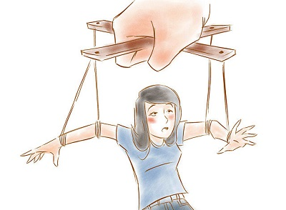
ÇOCUĞUNUZA KARŞI
KONTROLÜNÜZÜ
KAYBEDECEĞİNİZİ
HİSSEDİYORSANIZ...

Slide 21

Hemen durun ve içinizden 10’a kadar sayın. Bunu yaparken bir kaç kez derin nefes alın ve yavaş yavaş verin.
Kendi kendinize ‘sakin ol’ deyin.
Çocuğunuza çok öfkeli olduğunuzu ve sakinleşene kadar bu konuyu konuşmak istemediğinizi söyleyin.

Slide 22
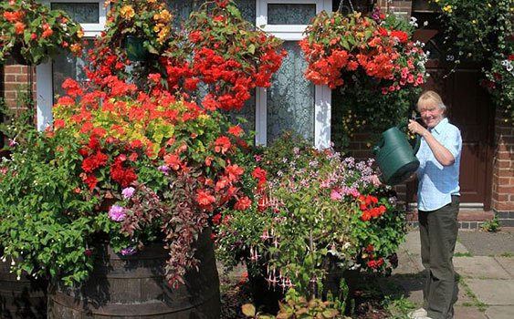
Kendinize sevdiğiniz bir yiyecek ya da içecek hazırlayın.
Telefonla bir arkadaşınızı ya da akrabanızı arayın ve başka konulardan konuşun.
Sizi sakinleştirebilecek bir etkinlikle uğraşın örneğin çiçeklerinizi sulayın.
Çocuğunuzun yanından uzaklaşın; mümkünse odanıza gidin ve sakinleşene kadar orada kalın. Hâlâ sakinleşemediyseniz gidin bir yastığı yumruklayın.
Sakinleşince çocuğunuzun yanına dönün ve sorun davranışa çözüm bulmaya çalışın.

Slide 23

Unutmayın tüm bunları yapmakla, bir yandan onu ve kendinizi incitmekten kaçınırken diğer yandan da ona öfkenin nasıl kontrol edilebileceğini öğretmiş olursunuz…

Slide 24

AİLELERE ÖNERİLER
Çocukların, özellikle saldırgan davranışlarla istediklerini yerine getirmelerine izin verilmemeli, bu tür davranışlar pekiştirilmemelidir.
Çocuklara, sosyal olgunluğuna uygun görevler verilerek kendine güvenin gelişmesi yönünde desteklenmelidir.
Çocuklar kızgın ve öfkeliyken onlarla tartışmamalı, çocuk sakinleştikten sonra bu durum birlikte konuşularak değerlendirilmelidir.

Slide 25

Çocuğun seyrettiği TV programları, filmler ve oynadığı bilgisayar oyunları, ilgileri konusunda dikkatli olunması gerekir. Televizyon izlemeyi sınırlandırmalı, hangi programları izledikleri, hangi bilgisayar oyunlarını oynadıkları kontrol edilmelidir.
Seyredilen film ve yaşanılan gerçek olaylar üzerinde mutlaka konuşulmalı, topluma uyan veya uymayan davranışlar birlikte değerlendirilmelidir.
Çocuklar çeşitli sosyal ve sportif alanlara yöneltilmeli, ilgi alanlarını ve hobilerini yapmaları için fırsatlar verilmelidir

Slide 26

Aileler çocuklarıyla daha nitelikli zaman geçirmeli, zorbalık davranışlarına karşı dikkatli ve özenli olmalıdır.
Aileler çocuklarının diğer arkadaşlarının yanında popüler olması yönündeki arzularını, çocuklarına yansıtmaktan kaçınmalıdır.

Slide 27
Aileler çocuklarıyla sorgulayıcı nitelikte değil, paylaşım amacıyla sohbet etmeli, çocuklarının arkadaşlıklarını (kendisini üzen veya kızdıran) anlamaya çalışmalıdırlar.
Aileler, çocuklarının davranışları ile ilgili olarak sıklıkla öğretmenlerinden bilgi almalı ve eğer bir alanda sorun belirtilirse, çocuğuna nasıl yardım edebileceği konusunda öğretmenler ve uzmanlar ile işbirliği yapmalıdırlar.

Slide 28
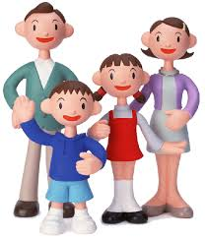
Çocuğunuzun Bir Mağdur Olduğunu Öğrenirseniz;
Çocuğunuz birisiyle sorun yaşadığında, sakın gidip sorunu o çocuklarla halletmeye kalkmayın. Bunu bırakın okul halletsin.
Özellikle zorba belliyse, o çocuğun anne-babasıyla yüz yüze gelmeyin. Kızgınsınız ve utanıyorsunuz, içiniz karma karışık. Zorbanın anne babası içinde aynısı geçerli. Bu şekilde sorunu çözmek daha da güçleşir.
Çocuğu dinleyin, güven verin. Duygularını konuşsun, zorbalığa uğramasına neden olan özellikleri konusunda güçlendirin.

Slide 29
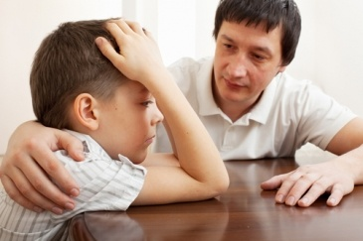
Çocuğunuzun Zorba Olduğunu Öğrenirseniz;
Çocuğunuzu dövmeyin ama konuyu ciddiye alarak, bu davranışı çocuklar arası olabilecek doğal bir davranış olarak değerlendirmeyin.
Ona, mağdurun duygusunu anlatın ve bu tür davranışları asla onaylamayacağınızı da kesinlikle belirtin.
Çocuğunuzu savunmayın.
Kesin ve kararlı konuşun.
Kardeşler arasında böyle bir durum varsa birbirlerine vurmalarına izin vermeyin.

